Slide 1
PENGANTAR TEKNIK TELEKOMUNIKASI
Menganalisis jaringan di sekitar

Slide 2
Members
Adjie Budi Negoro
Bintang Thandika Pradana
Muhammad Fikri
Muhammad Septian Pratama
Thalia Putri

Slide 3
RSRP (Reference Signal Received Power)
RSRP merupakan sinyal LTE power yang diterima oleh user dalam besar frekuensi tertentu. Semakin jauh jarak antara site dan user, maka semakin kecil pula RSRP yang diterima oleh user, dan sebaliknya. RS adalah Reference Signal yang berarti RSRP di tiap titik jangkauan coverage area. Jika user berada di luar area jangkauan, maka tidak akan mendapatkan layanan LTE.
Kualitas | Range Nilai
Sangat Baik | -80
Bagus | ≤ -90, < -80
Normal | ≤ -100, < -90
Buruk | ≤ -120, < -100
Sangat Buruk | < -120

Slide 4
RSRQ (Reference Signal Received Quality)
RSRQ merupakan besar kualitas sinyal yang diterima oleh user. Besar RSRQ dinyatakan dalam satuan dB. Hubungan antara RSRP dan RSRQ adalah berbanding lurus, sehingga semakin besar nilai RSRP maka semakin besar pula nilai RSRQ dan sebaliknya.
Kualitas | Range Nilai
Sangat Baik | -9
Bagus | -10<-9
Normal | -15,<-10
Buruk | -19,<-15
Sangat Buruk | <-20

Slide 5
RSSNR atau SNR (Ratio signal to noise)
Ukuran yang membandingkan level sinyal yang ddinginkan dengan level noise latar belakang. SNR didefinisikan sebagai rasio kekuatan sinyal terhadap daya noise, biasanya dinyatakaan dalam desibel (dB).
Rasio yang lebih tinggi dari 1:1(lebih besar dari 0dB) menunjukkkan lebih banyak sinyal daripada noise.

Slide 6
PROVIDER
Telkomsel
XL
WiFi (indihome)

Slide 7
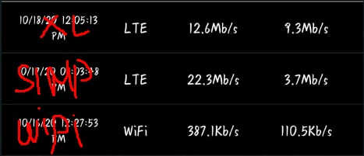
Data KECEPATAN DOWNLOAD DAN UPLOAD
XL
TELKOMSEL
WIFI

Slide 8
TELKOMsel
Anallisis pengumpuan data provider Tekomsel diakukan di Kel. Rangkapan Jaya Baru Kec. Pancoran Mas, Depok. berikut data-data yang didapat;
Area | Provider | RSRP | RSRQ | RSSNR | Download | Upoad
Pancoran Mas | Telkomsel | -98dB | -13dB | 3,2dB | 22.3Mb/s | 3.7Mb/s

Slide 9
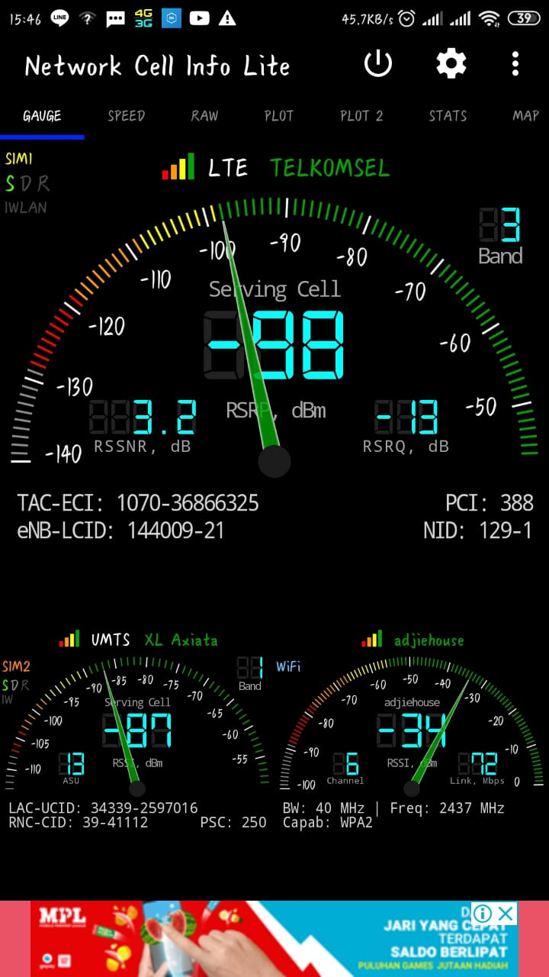
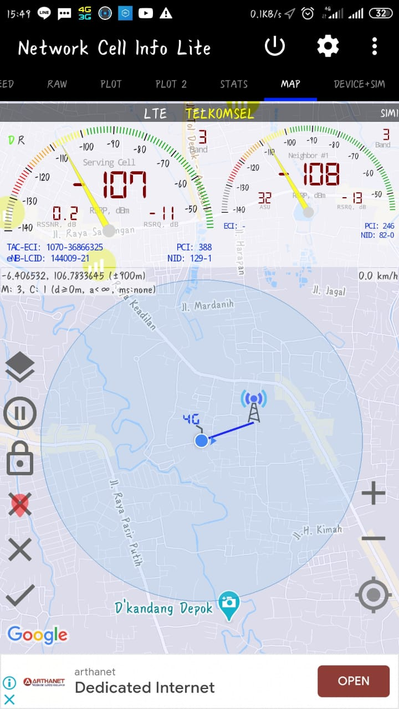
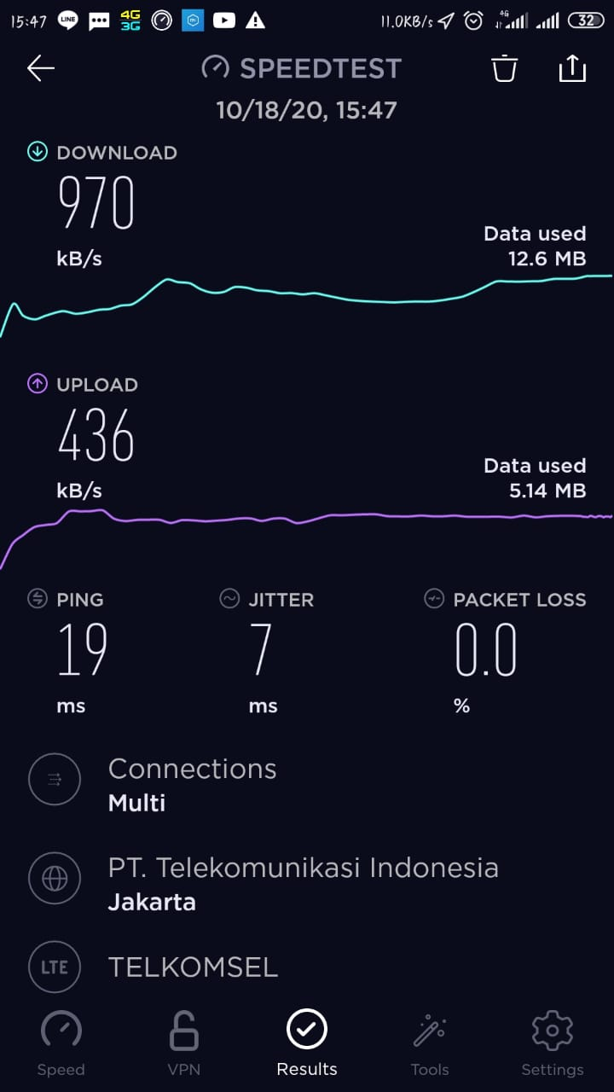
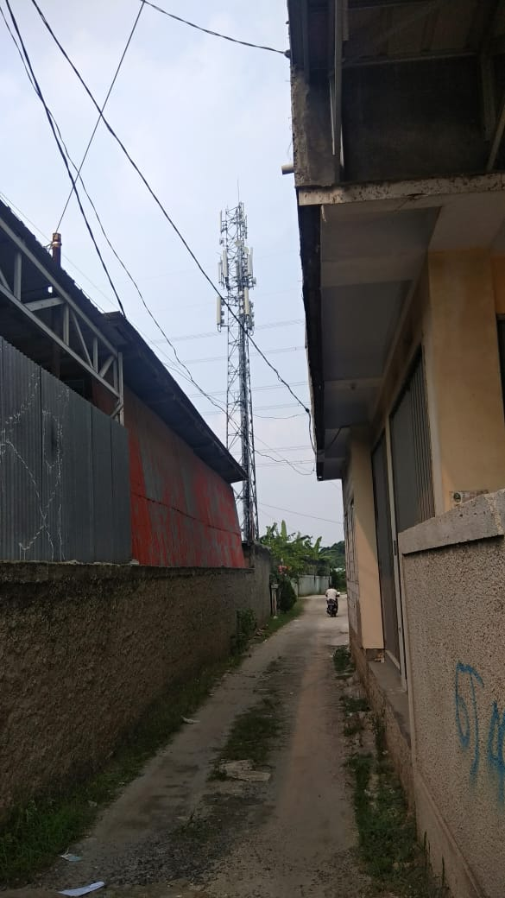

Slide 10
xl
Analisis pengumpulan data dilakukan di lokasi yang sama dengan provider sebellumnya. berikut data--data yang didapat;
Area | Provider | RSRP | RSRQ | RSSNR | Download | Upoad
Pancoran Mas | XL | -88dB | -15dB | 14,6dB | 12.6Mb/s | 9.3Mb/s

Slide 11
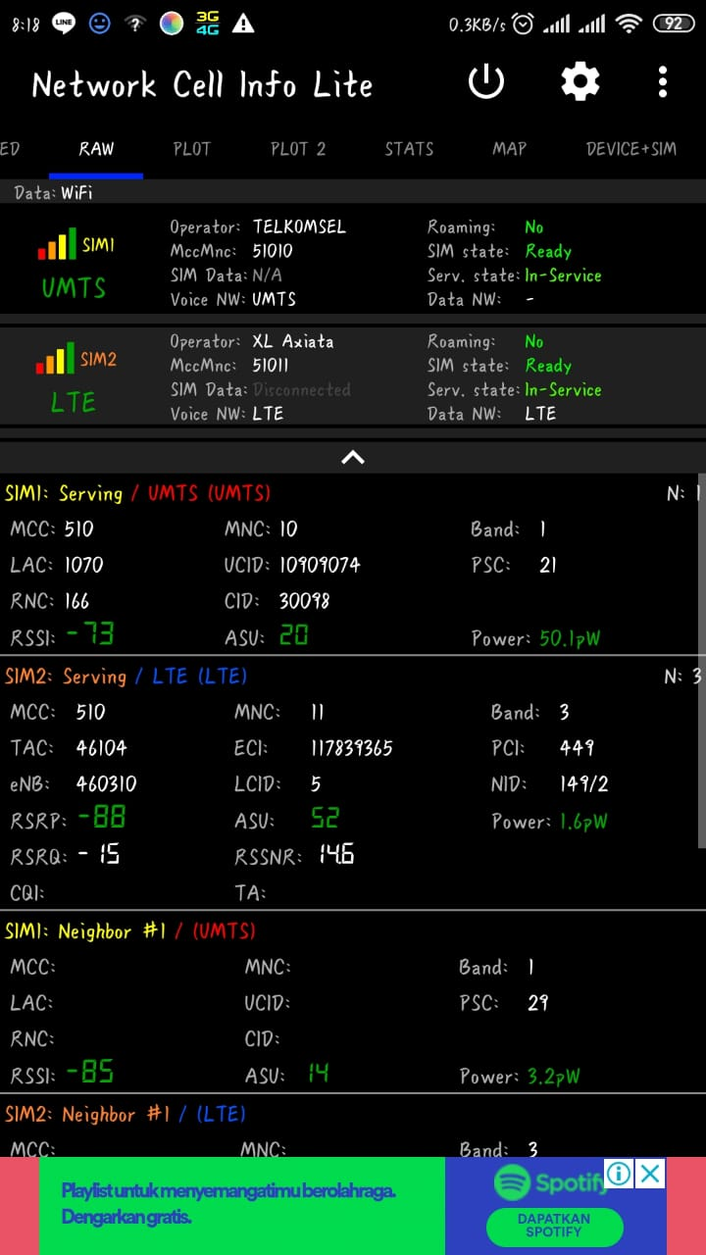
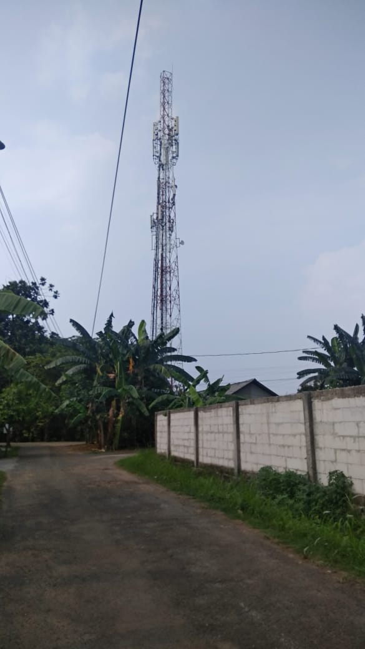

Slide 12
wifi (indihome)
Analisa dilakukan di lokasi yang sama dan didapatkan data sebagai berikut;
Area | Provider | RSRP | RSRQ | RSSNR | Download | Upoad
Pancoran Mas | WiFi (Indihome) | -108dB | -19dB | - | 387.1Kb/s | 110.5Kb/s

Slide 14
ANALISA percobaan
Dari hasil percobaan yang telah dilakukan, dapat ditarik kesimpulan bahwasannya tiap-tiap provider memiliki kecepatan yang berbeda. kemudian kualitas sebuah provider sangat dipengaruhi oleh jauh-dekatnya jarak antara user dan tower provider. semakin dekat jarak antara user dan tower, maka besar kecepatan suatu provider akan semakin besar. namun jika jarak antar keduanya jauh, maka akan semakin kecil pula besar sinyal yang diterima.
Selain itu, jika user berada di luar coverage area lte (long term evolution) dari suatu provider tertentu, maka user tersebut tidak akan mendapatkan layanan lte.

Slide 15
TERIMA KASIH

